Slide 1
শুভেচ্ছা
মোঃ আব্দুল গফুর
সহকারী সুপার
গোপালপুর ইছাপুর আমিনিয়া দাখিল মাদ্রাসা
শাশা, যশোহর

Slide 2
আল আকায়েদ
ওয়াল ফিক্‌হ
৮ম শ্রেণি
সময় ৫০ মিনিট

Slide 3
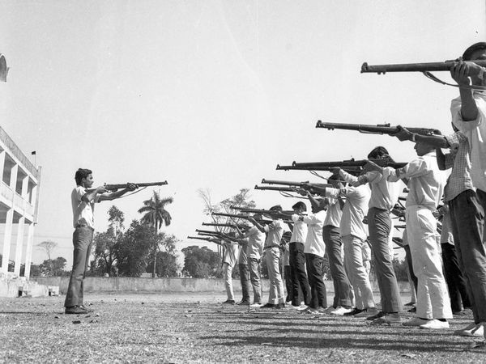
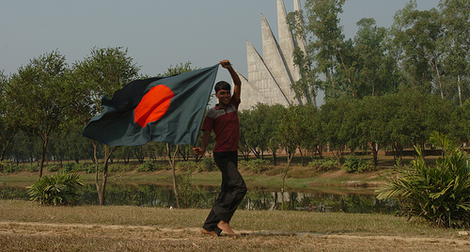
ছবি গুলি দেখি
দেশের জন্য যুদ্ধ
জাতীয় পতাকা
স্বাধীনতার পর উল্লাস
জাতীয় পতাকা নিয়ে উল্লাস

Slide 4
দেশ প্রেম
অধ্যায় – ২য়
পাঠ – ৮ম

Slide 5
শিখনফল
এ পাঠ শেষে শিক্ষার্থীরা -
একজন লোকের স্বদেশের প্রতি দায়িত্ব কী তা বলতে পারবে।
দেশের শান্তি-শৃংখলা রক্ষা করা কী তা ব্যখ্যা করতে পারবে।
দেশ প্রেম কিসের অংগ তা বলতে পারবে।
দেশ প্রেমের শিক্ষা কে দিয়েছেন তা বলতে পারবে।

Slide 6
যারা দেশের জন্য প্রাণ দিয়েছেন তাদের স্বরণে

Slide 7
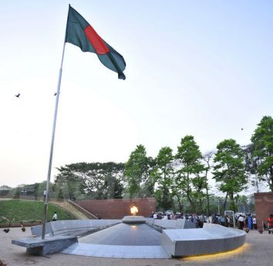
দেশের জন্য যা যা করা দরকার তা আমাদের করা উচিত

Slide 8
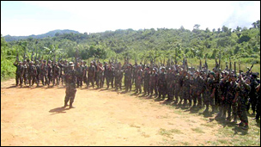
সৈনিকগণ সব সময় প্রস্তুত

Slide 9
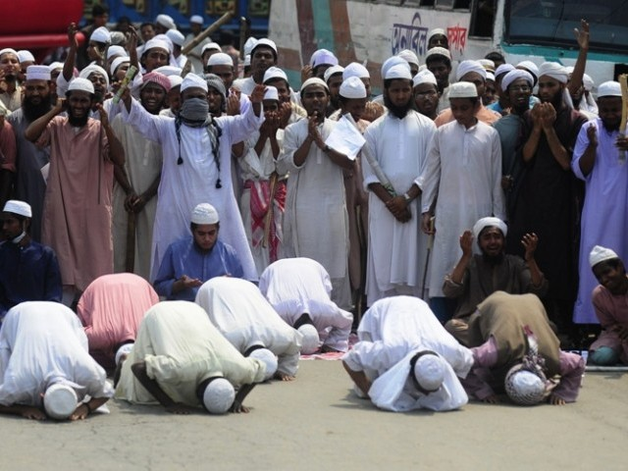
দেশের জন্য দোয়া করা আমাদের কর্তব্য

Slide 10
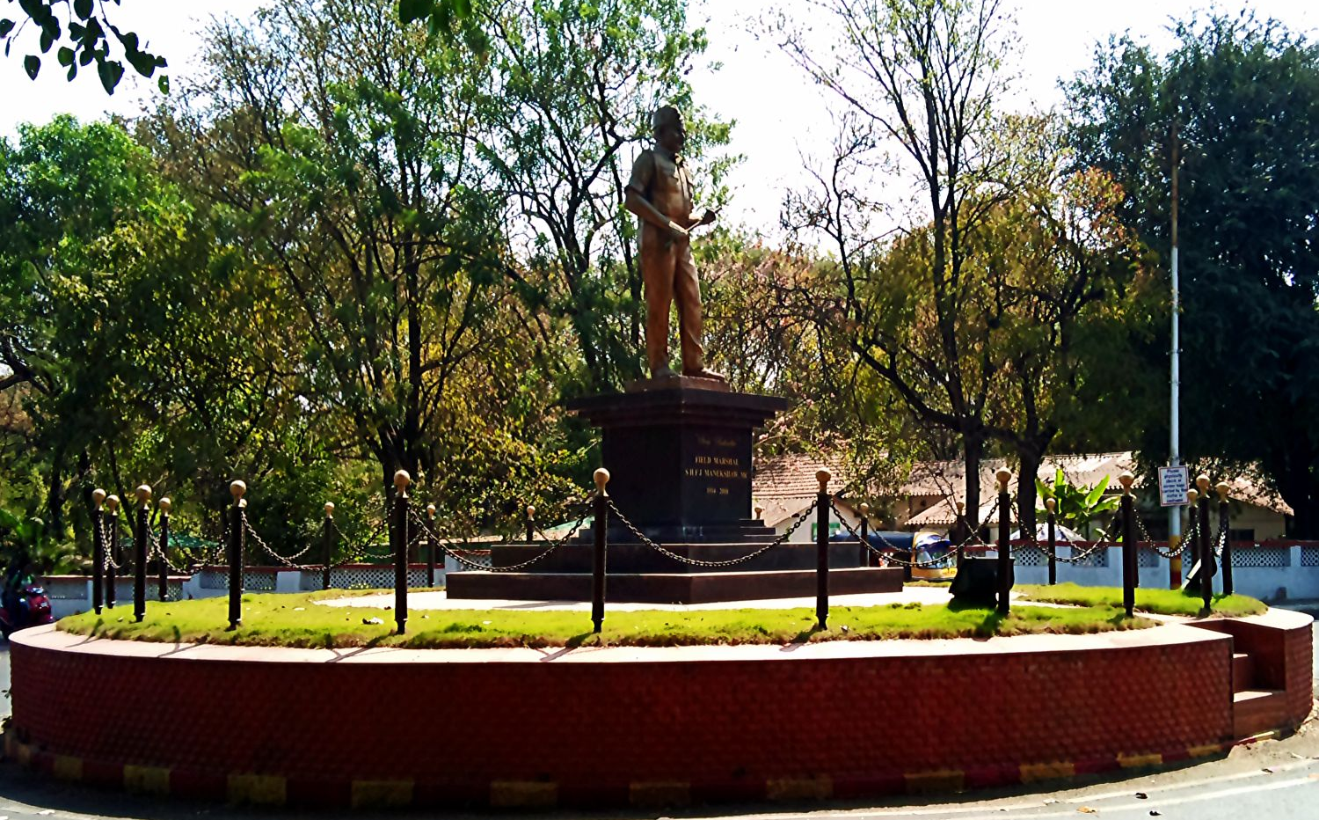
বাহিরের আক্রমন হতে দেশকে বাঁচাতে হবে

Slide 11
এসো উত্তর বলি-
সুনাগরিক হতে হলে কিসের দরকার?
হুব্বুল ওয়াতন কিসের বাণী?

Slide 12
দলীয় কাজ
প্রশ্নঃ
এক জন নাগরিকের তার দেশের প্রতি কি কি দায়িত্ব রয়েছে তা ব্যাখ্যা কর।

Slide 13
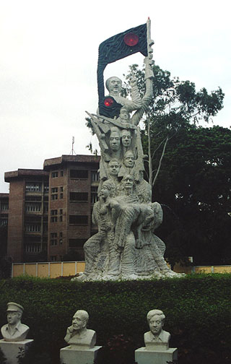
সব সময় দেশের উন্নতি কামনা করব। দেশের প্রতি অনুগত থাকব। দেশের যাবতীয় আদেশ নিষেধ মেনে চলব।নিজের স্বার্থ হতে দেশের স্বার্থ কে অগ্রাধিকার দিতে হবে।

Slide 14
দেশ স্বাধীনের পিছনে যাদের ভুমিকা রয়েছে তাদের আমরা ভুলব না। আমরা নিজেরা দেশের আইন শৃংখলা পরিপন্তী কোন কাজ করব না। কেহ আইন শৃংখলা পরিপন্তী কোন কাজ করতে দেখলে তাকে পরামর্শসহ নিষেধ করব।

Slide 15
বাড়ির কাজ
প্রশ্নঃ-
‘’দেশ প্রেম দেশের উন্নয়নের চাবি কাঠি” কথাটির তাৎপর্য ব্যাখ্যা কর।

Slide 17
ধন্যবাদ

